Slide 1
Jour 4 - exercices série 2
Blockchain Mania

Slide 2

BitCoin
Calcul des blocks
Le réseau est décentralisé et distribué
Échanger contre USD, Euros, CHF
Payer services

Slide 3
BrainCoins
Pour démonstration
Calcul mental
11 groupes
Récompense en chocolat à l’examen
Explication à la fin

Slide 4
BrainCoins
Groupes: les nœuds dans Bitcoin
Chat zoom et Linus: le réseau qui propage les blocs
Affichage: état global de la blockchain
But: faire le plus de blocs possible dans la chaîne la plus longue
  Toujours travailler sur la chaîne la plus longue
  Garder les questions pour plus tard

Slide 5
A retenir pour cet exercice sur le Proof of Work
Le minage est un travail ingrat et ne sert à rien
Les blocs sont liés entre eux par des liens dans le passé
Il y a un paramètre qui permet de changer la difficulté du minage
Des forks font partie du système et se résoudront avec le temps
Votre bloc peut être ignoré s’il ne fait pas partie de la chaîne la plus longue

Slide 6
BrainCoins
Votre feuille dans le répertoire de la capsule
Dernier chiffre de |  |  | Trouver un chiffre <= votre "target"
Votre ID | Nouveau Conteur | Dernier PoW |  | B + 5C + D + 1
 |  |  | A + 5B + C + 1 |  | C + 5D + E + 1
Votre target | 2 | 1 chiffre
Votre nom |  | à choix
Votre ID | 23 | 2 chiffres
Nouveau Conteur
Dernier PoW |  | 3 chiffres
Nouveau PoW |  | 3 chiffres

Slide 7
BrainCoins
Préparation
Dernier chiffre de |  |  | Trouver un chiffre <= votre "target"
Votre ID | Nouveau Conteur | Dernier PoW |  | B + 5C + D + 1
3
 |  |  | A + 5B + C + 1 |  | C + 5D + E + 1
Votre target | 2 | 1 chiffre
Votre nom | Bar | à choix
Votre ID | 23 | 2 chiffres
Nouveau Conteur
Dernier PoW |  | 3 chiffres
Nouveau PoW |  | 3 chiffres

Slide 8
BrainCoins
GO!
Dernier chiffre de |  |  | Trouver un chiffre <= votre "target"
Votre ID | Nouveau Conteur | Dernier PoW |  | B + 5C + D + 1
3
 |  |  | A + 5B + C + 1 |  | C + 5D + E + 1
Votre target | 2 | 1 chiffre
Votre nom | Bar | à choix
Votre ID | 23 | 2 chiffres
Nouveau Conteur
Dernier PoW |  | 3 chiffres
Nouveau PoW |  | 3 chiffres

Slide 9
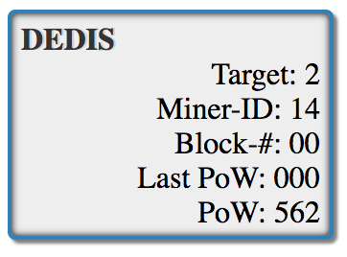
BrainCoins
Dernier chiffre de |  |  | Trouver un chiffre <= votre "target"
Votre ID | Nouveau Conteur | Dernier PoW |  | B + 5C + D + 1
3
 |  |  | A + 5B + C + 1 |  | C + 5D + E + 1
Votre target | 2 | 1 chiffre
Votre nom | Bar | à choix
Votre ID | 23 | 2 chiffres
Nouveau Conteur
Dernier PoW |  | 3 chiffres
Nouveau PoW |  | 3 chiffres

Slide 10
BrainCoins
Dernier chiffre de |  |  | Trouver un chiffre <= votre "target"
Votre ID | Nouveau Conteur | Dernier PoW |  | B + 5C + D + 1
3 | 1 | 2
 |  |  | A + 5B + C + 1 |  | C + 5D + E + 1
Votre target | 2 | 1 chiffre
Votre nom | Bar | à choix
Votre ID | 23 | 2 chiffres
Nouveau Conteur
Dernier PoW |  | 3 chiffres
Nouveau PoW |  | 3 chiffres

Slide 11
BrainCoins
Calcul: 3 + 1 * 5 + 2 + 1
Dernier chiffre de |  |  | Trouver un chiffre <= votre "target"
Votre ID | Nouveau Conteur | Dernier PoW |  | B + 5C + D + 1
3 | 1 | 2
 |  |  | A + 5B + C + 1 |  | C + 5D + E + 1
Votre target | 2 | 1 chiffre
Votre nom | Bar | à choix
Votre ID | 23 | 2 chiffres
Nouveau Conteur
Dernier PoW |  | 3 chiffres
Nouveau PoW |  | 3 chiffres

Slide 12
BrainCoins
Calcul: 3 + 1 * 5 + 2 + 1 = 11
Dernier chiffre de |  |  | Trouver un chiffre <= votre "target"
Votre ID | Nouveau Conteur | Dernier PoW |  | B + 5C + D + 1
3 | 1 | 2
 |  |  | A + 5B + C + 1 |  | C + 5D + E + 1
Votre target | 2 | 1 chiffre
Votre nom | Bar | à choix
Votre ID | 23 | 2 chiffres
Nouveau Conteur
Dernier PoW |  | 3 chiffres
Nouveau PoW |  | 3 chiffres

Slide 13
BrainCoins
Calcul: 3 + 1 * 5 + 2 + 1 = 11 => 1
Dernier chiffre de |  |  | Trouver un chiffre <= votre "target"
Votre ID | Nouveau Conteur | Dernier PoW |  | B + 5C + D + 1
3 | 1 | 2
 |  |  | A + 5B + C + 1 |  | C + 5D + E + 1
Votre target | 2 | 1 chiffre
Votre nom | Bar | à choix
Votre ID | 23 | 2 chiffres
Nouveau Conteur
Dernier PoW |  | 3 chiffres
Nouveau PoW |  | 3 chiffres

Slide 14
BrainCoins
Calcul: 3 + 1 * 5 + 2 + 1 = 11 => 1
Dernier chiffre de |  |  | Trouver un chiffre <= votre "target"
Votre ID | Nouveau Conteur | Dernier PoW |  | B + 5C + D + 1
3 | 1 | 2 | 1
 |  |  | A + 5B + C + 1 |  | C + 5D + E + 1
Votre target | 2 | 1 chiffre
Votre nom | Bar | à choix
Votre ID | 23 | 2 chiffres
Nouveau Conteur
Dernier PoW |  | 3 chiffres
Nouveau PoW |  | 3 chiffres

Slide 15
BrainCoins
1 <= target (2) -> Gagné!
Dernier chiffre de |  |  | Trouver un chiffre <= votre "target"
Votre ID | Nouveau Conteur | Dernier PoW |  | B + 5C + D + 1
3 | 1 | 2 | 1
 |  |  | A + 5B + C + 1 |  | C + 5D + E + 1
Votre target | 2 | 1 chiffre
Votre nom | Bar | à choix
Votre ID | 23 | 2 chiffres
Nouveau Conteur
Dernier PoW |  | 3 chiffres
Nouveau PoW |  | 3 chiffres

Slide 16
BrainCoins
Dernier chiffre de |  |  | Trouver un chiffre <= votre "target"
Votre ID | Nouveau Conteur | Dernier PoW |  | B + 5C + D + 1
3 | 1 | 2 | 1
 |  |  | A + 5B + C + 1 |  | C + 5D + E + 1
Votre target | 2 | 1 chiffre
Votre nom | Bar | à choix
Votre ID | 23 | 2 chiffres
Nouveau Conteur | 1
Dernier PoW | 562 | 3 chiffres
Nouveau PoW | 121 | 3 chiffres

Slide 17
BrainCoins
Copier coller dans le chat général!
Dernier chiffre de |  |  | Trouver un chiffre <= votre "target"
Votre ID | Nouveau Conteur | Dernier PoW |  | B + 5C + D + 1
3 | 1 | 2 | 1
 |  |  | A + 5B + C + 1 |  | C + 5D + E + 1
Votre target | 2 | 1 chiffre
Votre nom | Bar | à choix
Votre ID | 23 | 2 chiffres
Nouveau Conteur | 1
Dernier PoW | 562 | 3 chiffres
Nouveau PoW | 121 | 3 chiffres

Slide 18
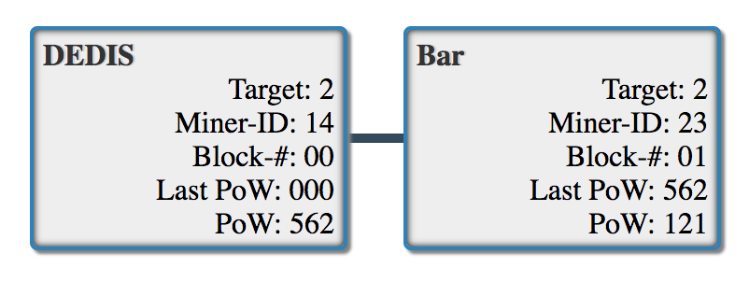
BrainCoins
Linus l’ajoute dans l’état global

Slide 19
BrainCoins
Faire le ménage
Dernier chiffre de |  |  | Trouver un chiffre <= votre "target"
Votre ID | Nouveau Conteur | Dernier PoW |  | B + 5C + D + 1
3
 |  |  | A + 5B + C + 1 |  | C + 5D + E + 1
Votre target | 2 | 1 chiffre
Votre nom | Bar | à choix
Votre ID | 23 | 2 chiffres
Nouveau Conteur
Dernier PoW |  | 3 chiffres
Nouveau PoW |  | 3 chiffres

Slide 20
BrainCoins
Choisir la chaîne la plus longue
Dernier chiffre de |  |  | Trouver un chiffre <= votre "target"
Votre ID | Nouveau Conteur | Dernier PoW |  | B + 5C + D + 1
3 | 2 | 1
 |  |  | A + 5B + C + 1 |  | C + 5D + E + 1
Votre target | 1 | 1 chiffre
Votre nom | Bar | à choix
Votre ID | 23 | 2 chiffres
Nouveau Conteur
Dernier PoW |  | 3 chiffres
Nouveau PoW |  | 3 chiffres

Slide 21
BrainCoins
Calcul: 3 + 2 * 5 + 1 + 1
Dernier chiffre de |  |  | Trouver un chiffre <= votre "target"
Votre ID | Nouveau Conteur | Dernier PoW |  | B + 5C + D + 1
3 | 2 | 1
 |  |  | A + 5B + C + 1 |  | C + 5D + E + 1
Votre target | 1 | 1 chiffre
Votre nom | Bar | à choix
Votre ID | 23 | 2 chiffres
Nouveau Conteur
Dernier PoW |  | 3 chiffres
Nouveau PoW |  | 3 chiffres

Slide 22
BrainCoins
Calcul: 3 + 2 * 5 + 1 + 1 = 15
Dernier chiffre de |  |  | Trouver un chiffre <= votre "target"
Votre ID | Nouveau Conteur | Dernier PoW |  | B + 5C + D + 1
3 | 2 | 1
 |  |  | A + 5B + C + 1 |  | C + 5D + E + 1
Votre target | 1 | 1 chiffre
Votre nom | Bar | à choix
Votre ID | 23 | 2 chiffres
Nouveau Conteur
Dernier PoW |  | 3 chiffres
Nouveau PoW |  | 3 chiffres

Slide 23
BrainCoins
Calcul: 3 + 2 * 5 + 1 + 1 = 15 -> 5
Dernier chiffre de |  |  | Trouver un chiffre <= votre "target"
Votre ID | Nouveau Conteur | Dernier PoW |  | B + 5C + D + 1
3 | 2 | 1 | 5
 |  |  | A + 5B + C + 1 |  | C + 5D + E + 1
Votre target | 1 | 1 chiffre
Votre nom | Bar | à choix
Votre ID | 23 | 2 chiffres
Nouveau Conteur
Dernier PoW |  | 3 chiffres
Nouveau PoW |  | 3 chiffres

Slide 24
BrainCoins
5 > 1 -> Tristesse!
Dernier chiffre de |  |  | Trouver un chiffre <= votre "target"
Votre ID | Nouveau Conteur | Dernier PoW |  | B + 5C + D + 1
3 | 2 | 1 | 5
 |  |  | A + 5B + C + 1 |  | C + 5D + E + 1
Votre target | 1 | 1 chiffre
Votre nom | Bar | à choix
Votre ID | 23 | 2 chiffres
Nouveau Conteur
Dernier PoW |  | 3 chiffres
Nouveau PoW |  | 3 chiffres

Slide 25
BrainCoins
Calcul: 2 + 1 * 5 + 5 + 1
Dernier chiffre de |  |  | Trouver un chiffre <= votre "target"
Votre ID | Nouveau Conteur | Dernier PoW |  | B + 5C + D + 1
3 | 2 | 1 | 5
 |  |  | A + 5B + C + 1 |  | C + 5D + E + 1
Votre target | 1 | 1 chiffre
Votre nom | Bar | à choix
Votre ID | 23 | 2 chiffres
Nouveau Conteur
Dernier PoW |  | 3 chiffres
Nouveau PoW |  | 3 chiffres

Slide 26
BrainCoins
Calcul: 2 + 1 * 5 + 5 + 1 = 13
Dernier chiffre de |  |  | Trouver un chiffre <= votre "target"
Votre ID | Nouveau Conteur | Dernier PoW |  | B + 5C + D + 1
3 | 2 | 1 | 5
 |  |  | A + 5B + C + 1 |  | C + 5D + E + 1
Votre target | 1 | 1 chiffre
Votre nom | Bar | à choix
Votre ID | 23 | 2 chiffres
Nouveau Conteur
Dernier PoW |  | 3 chiffres
Nouveau PoW |  | 3 chiffres

Slide 27
BrainCoins
Calcul: 2 + 1 * 5 + 5 + 1 = 13 -> 3
Dernier chiffre de |  |  | Trouver un chiffre <= votre "target"
Votre ID | Nouveau Conteur | Dernier PoW |  | B + 5C + D + 1
3 | 2 | 1 | 5
 |  |  | A + 5B + C + 1 |  | C + 5D + E + 1
Votre target | 1 | 1 chiffre
Votre nom | Bar | à choix
Votre ID | 23 | 2 chiffres
Nouveau Conteur
Dernier PoW |  | 3 chiffres
Nouveau PoW |  | 3 chiffres

Slide 28
BrainCoins
Calcul: 2 + 1 * 5 + 5 + 1 = 13 -> 3
Dernier chiffre de |  |  | Trouver un chiffre <= votre "target"
Votre ID | Nouveau Conteur | Dernier PoW |  | B + 5C + D + 1
3 | 2 | 1 | 5 | 3
 |  |  | A + 5B + C + 1 |  | C + 5D + E + 1
Votre target | 1 | 1 chiffre
Votre nom | Bar | à choix
Votre ID | 23 | 2 chiffres
Nouveau Conteur
Dernier PoW |  | 3 chiffres
Nouveau PoW |  | 3 chiffres

Slide 29
BrainCoins
3 > 1 -> Tristesse!
Dernier chiffre de |  |  | Trouver un chiffre <= votre "target"
Votre ID | Nouveau Conteur | Dernier PoW |  | B + 5C + D + 1
3 | 2 | 1 | 5 | 3
 |  |  | A + 5B + C + 1 |  | C + 5D + E + 1
Votre target | 1 | 1 chiffre
Votre nom | Bar | à choix
Votre ID | 23 | 2 chiffres
Nouveau Conteur
Dernier PoW |  | 3 chiffres
Nouveau PoW |  | 3 chiffres

Slide 30
BrainCoins
Calcul: 1 + 5 * 5 + 3 + 1
Dernier chiffre de |  |  | Trouver un chiffre <= votre "target"
Votre ID | Nouveau Conteur | Dernier PoW |  | B + 5C + D + 1
3 | 2 | 1 | 5 | 3
 |  |  | A + 5B + C + 1 |  | C + 5D + E + 1
Votre target | 1 | 1 chiffre
Votre nom | Bar | à choix
Votre ID | 23 | 2 chiffres
Nouveau Conteur
Dernier PoW |  | 3 chiffres
Nouveau PoW |  | 3 chiffres

Slide 31
BrainCoins
Calcul: 1 + 5 * 5 + 3 + 1 = 30
Dernier chiffre de |  |  | Trouver un chiffre <= votre "target"
Votre ID | Nouveau Conteur | Dernier PoW |  | B + 5C + D + 1
3 | 2 | 1 | 5 | 3
 |  |  | A + 5B + C + 1 |  | C + 5D + E + 1
Votre target | 1 | 1 chiffre
Votre nom | Bar | à choix
Votre ID | 23 | 2 chiffres
Nouveau Conteur
Dernier PoW |  | 3 chiffres
Nouveau PoW |  | 3 chiffres

Slide 32
BrainCoins
Calcul: 1 + 5 * 5 + 3 + 1 = 30 -> 0
Dernier chiffre de |  |  | Trouver un chiffre <= votre "target"
Votre ID | Nouveau Conteur | Dernier PoW |  | B + 5C + D + 1
3 | 2 | 1 | 5 | 3 | 0
 |  |  | A + 5B + C + 1 |  | C + 5D + E + 1
Votre target | 1 | 1 chiffre
Votre nom | Bar | à choix
Votre ID | 23 | 2 chiffres
Nouveau Conteur
Dernier PoW |  | 3 chiffres
Nouveau PoW |  | 3 chiffres

Slide 33
BrainCoins
0 <= 1 -> On a gagné!
Dernier chiffre de |  |  | Trouver un chiffre <= votre "target"
Votre ID | Nouveau Conteur | Dernier PoW |  | B + 5C + D + 1
3 | 2 | 1 | 5 | 3 | 0
 |  |  | A + 5B + C + 1 |  | C + 5D + E + 1
Votre target | 1 | 1 chiffre
Votre nom | Bar | à choix
Votre ID | 23 | 2 chiffres
Nouveau Conteur
Dernier PoW |  | 3 chiffres
Nouveau PoW |  | 3 chiffres

Slide 34
BrainCoins
Dernier chiffre de |  |  | Trouver un chiffre <= votre "target"
Votre ID | Nouveau Conteur | Dernier PoW |  | B + 5C + D + 1
3 | 2 | 1 | 5 | 3 | 0
 |  |  | A + 5B + C + 1 |  | C + 5D + E + 1
Votre target | 1 | 1 chiffre
Votre nom | Bar | à choix
Votre ID | 23 | 2 chiffres
Nouveau Conteur | 2
Dernier PoW | 121 | 3 chiffres
Nouveau PoW | 530 | 3 chiffres

Slide 35
BrainCoins
Copier coller dans le chat
Dernier chiffre de |  |  | Trouver un chiffre <= votre "target"
Votre ID | Nouveau Conteur | Dernier PoW |  | B + 5C + D + 1
3 | 2 | 1 | 5 | 3 | 0
 |  |  | A + 5B + C + 1 |  | C + 5D + E + 1
Votre target | 1 | 1 chiffre
Votre nom | Bar | à choix
Votre ID | 23 | 2 chiffres
Nouveau Conteur | 2
Dernier PoW | 1 | 3 chiffres
Nouveau PoW | 530 | 3 chiffres

Slide 36
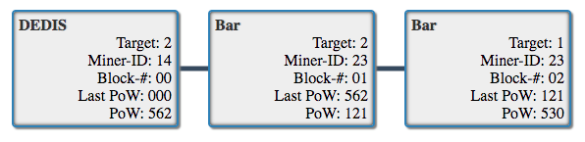
BrainCoins

Slide 37
BrainCoins
Un autre joueur un peu plus lent
Dernier chiffre de |  |  | Trouver un chiffre <= votre "target"
Votre ID | Nouveau Conteur | Dernier PoW |  | B + 5C + D + 1
3 | 2 | 1 | 5 | 3 | 0
 |  |  | A + 5B + C + 1 |  | C + 5D + E + 1
Votre target | 2 | 1 chiffre
Votre nom | Sebastien | à choix
Votre ID | 23 | 2 chiffres
Nouveau Conteur | 1
Dernier PoW | 562 | 3 chiffres
Nouveau PoW | 530 | 3 chiffres

Slide 38
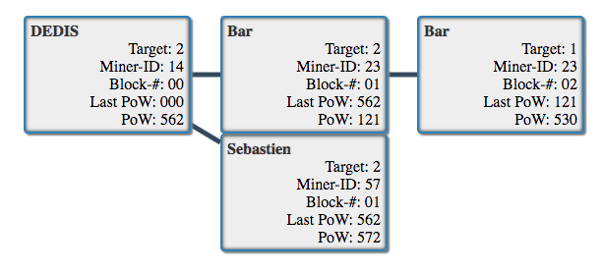
BrainCoins

Slide 39
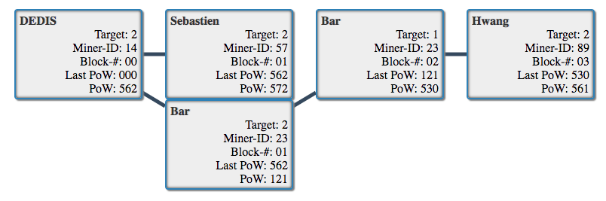
BrainCoins

Slide 40
Calcul de blocks
Calcul mental
11 groupes
La chaîne la plus longue
va gagner

Slide 41
Le vrai BitCoin
Difficulté (Target) est la même pour tout le monde
Le lien est fait par un hachage sha-256
BitCoin: 180ExaH/s (180*10¹⁵) hachages/s

Slide 42
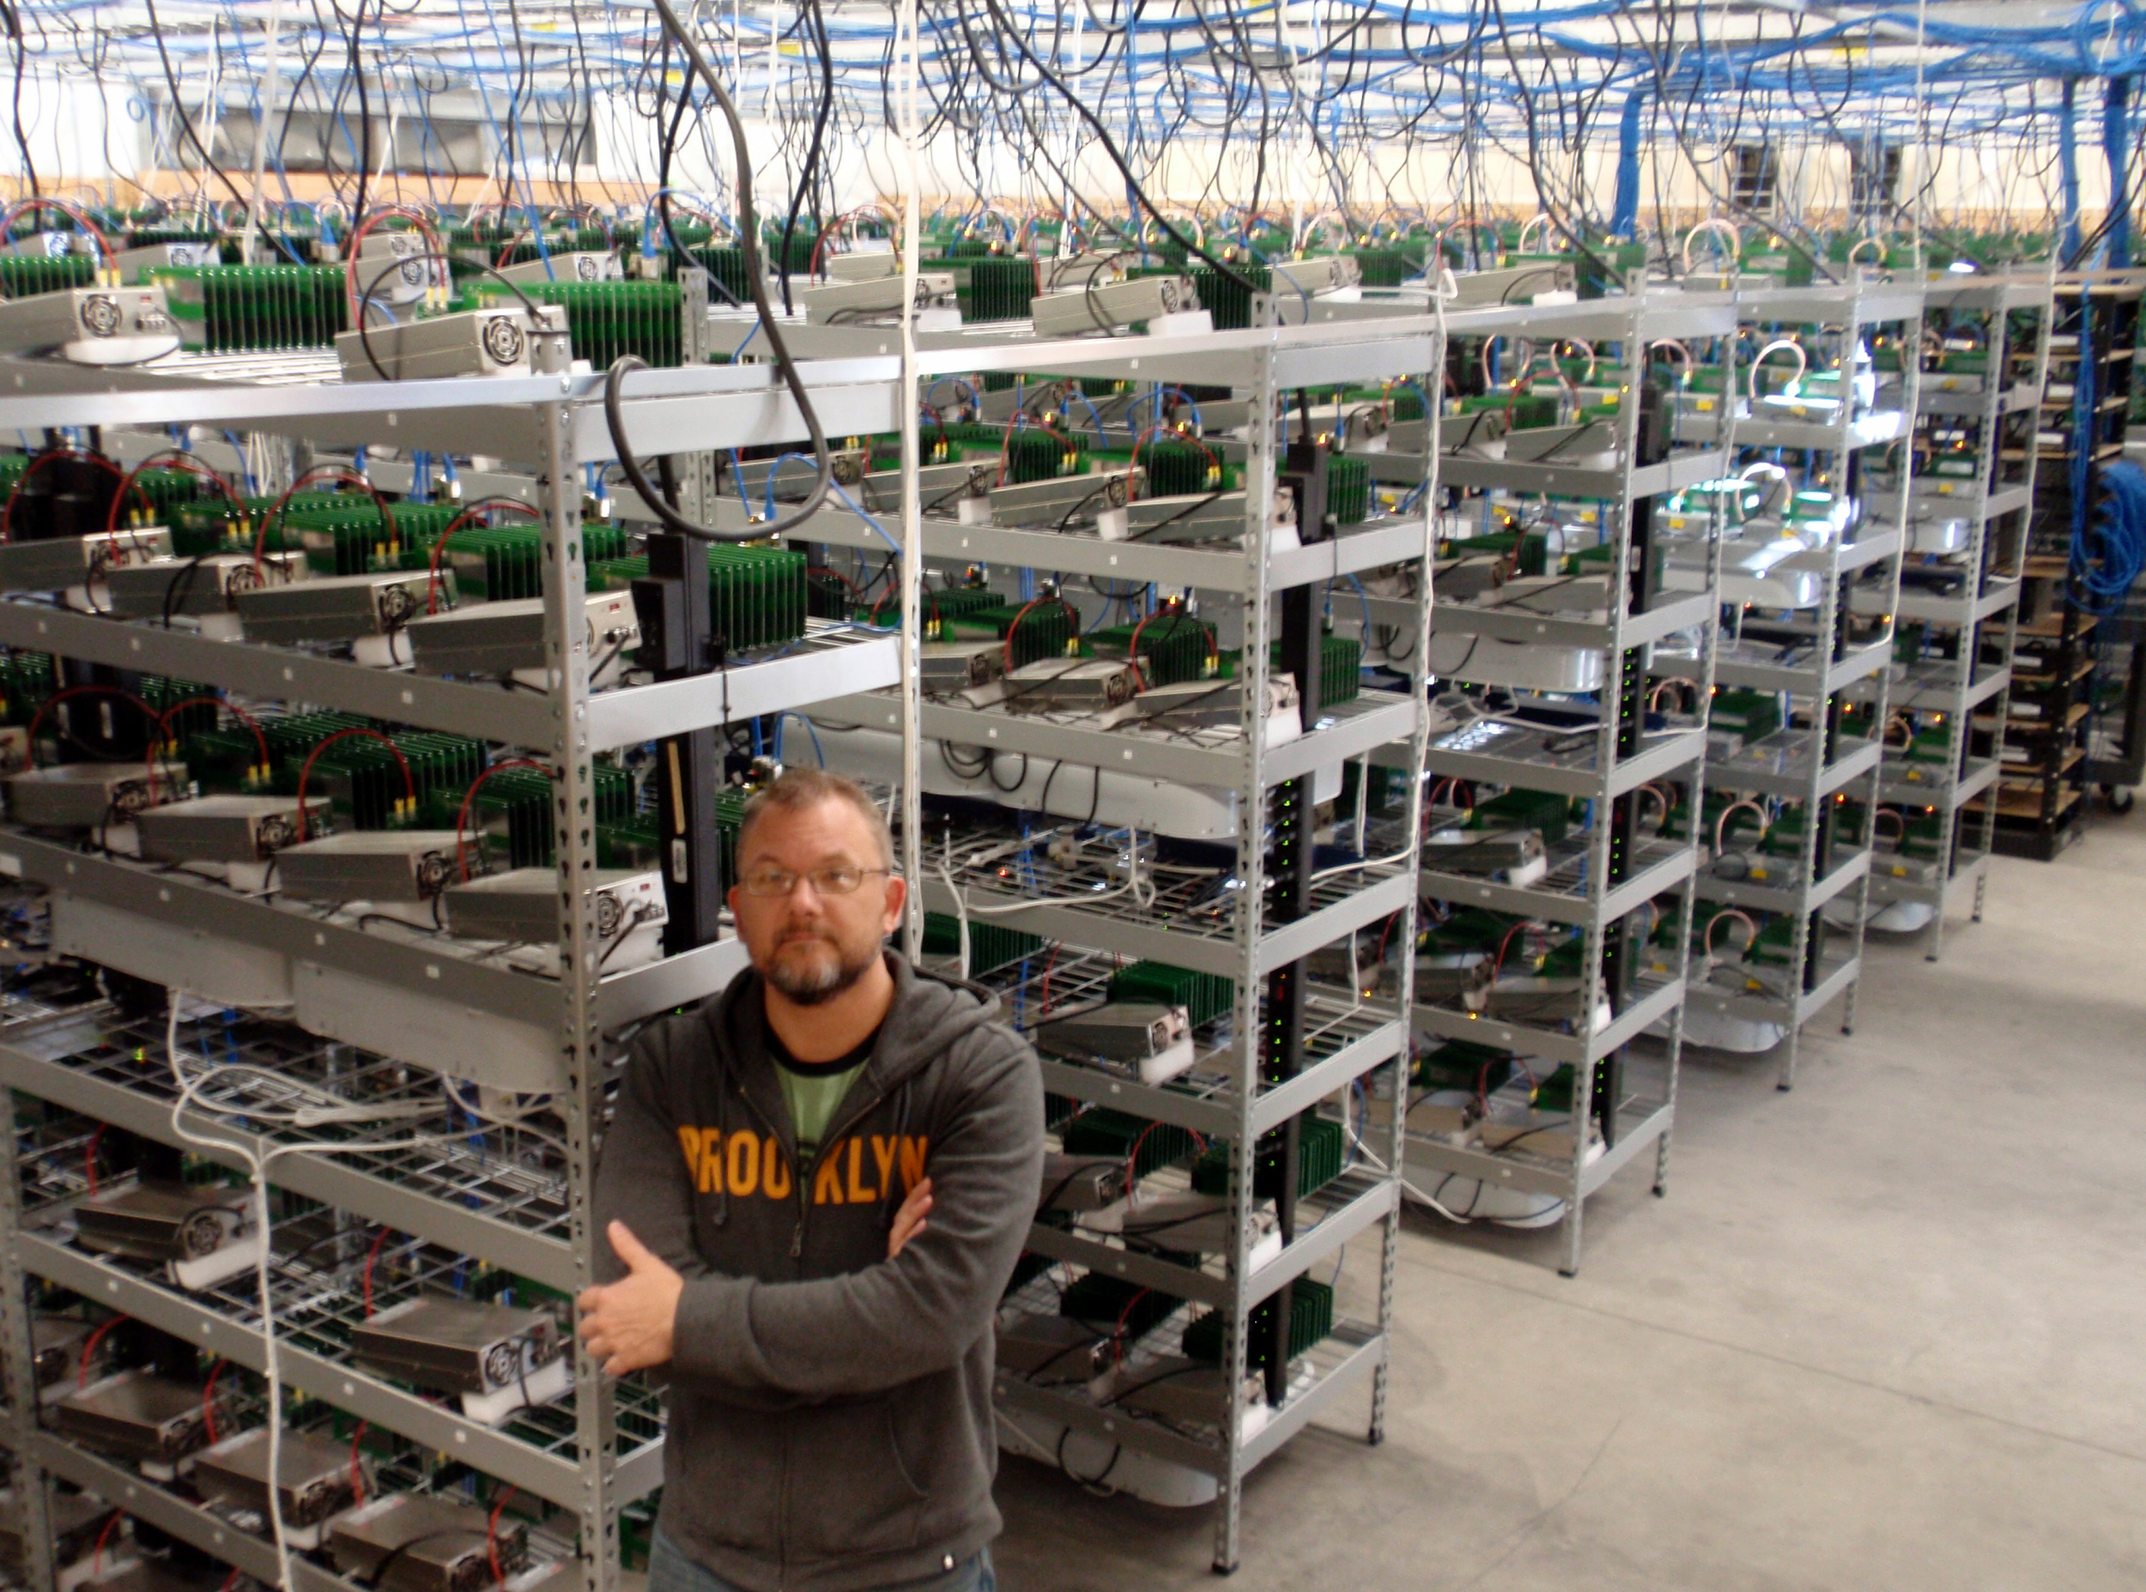
Mining
Pour ralentir le système
BitCoin
  ‘Usines’ de mining
  Prend beaucoup d’électricité

Slide 43
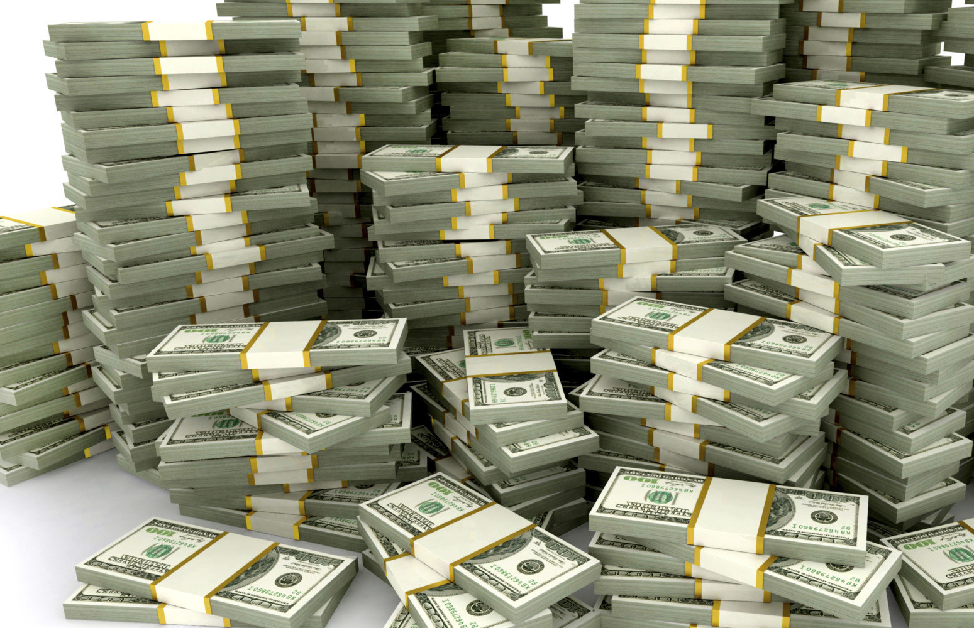
Mining reward
Seulement sur la chaîne la plus longue
BitCoin: 6.25B ~ 250’000US$

Slide 44
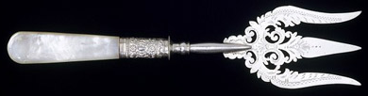
Fork
Pas grave, on continue
Peut être fait d’une façon malveillante
Ethereum: souveant, un bloc toutes les 13 secondes
BitCoin: plus rare, un bloc toutes les 10 minutes

Slide 45
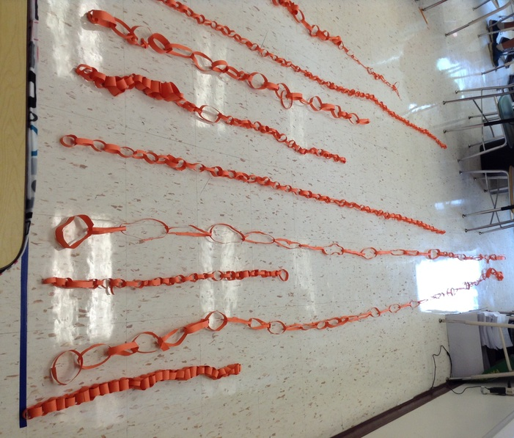
Longest Chain
C’est la seule référence
Les autres sont jetés
BitCoin: peut prendre 1h

Slide 46

Transactions
BitCoin:
  Enregistré dans chaque block
  Transactions avec messages
  Récompense pour inclusion

Slide 47
A retenir pour cet exercice sur le Proof of Work
Le minage est un travail ingrat et ne sert à rien
Les blocs sont liés entre eux par des liens dans le passé
Il y a un paramètre qui permet de changer la difficulté du minage
Des forks font partie du système et se résoudront avec le temps
Votre bloc peut être ignoré s’il ne fait pas partie de la chaîne la plus longue

